Slide 1
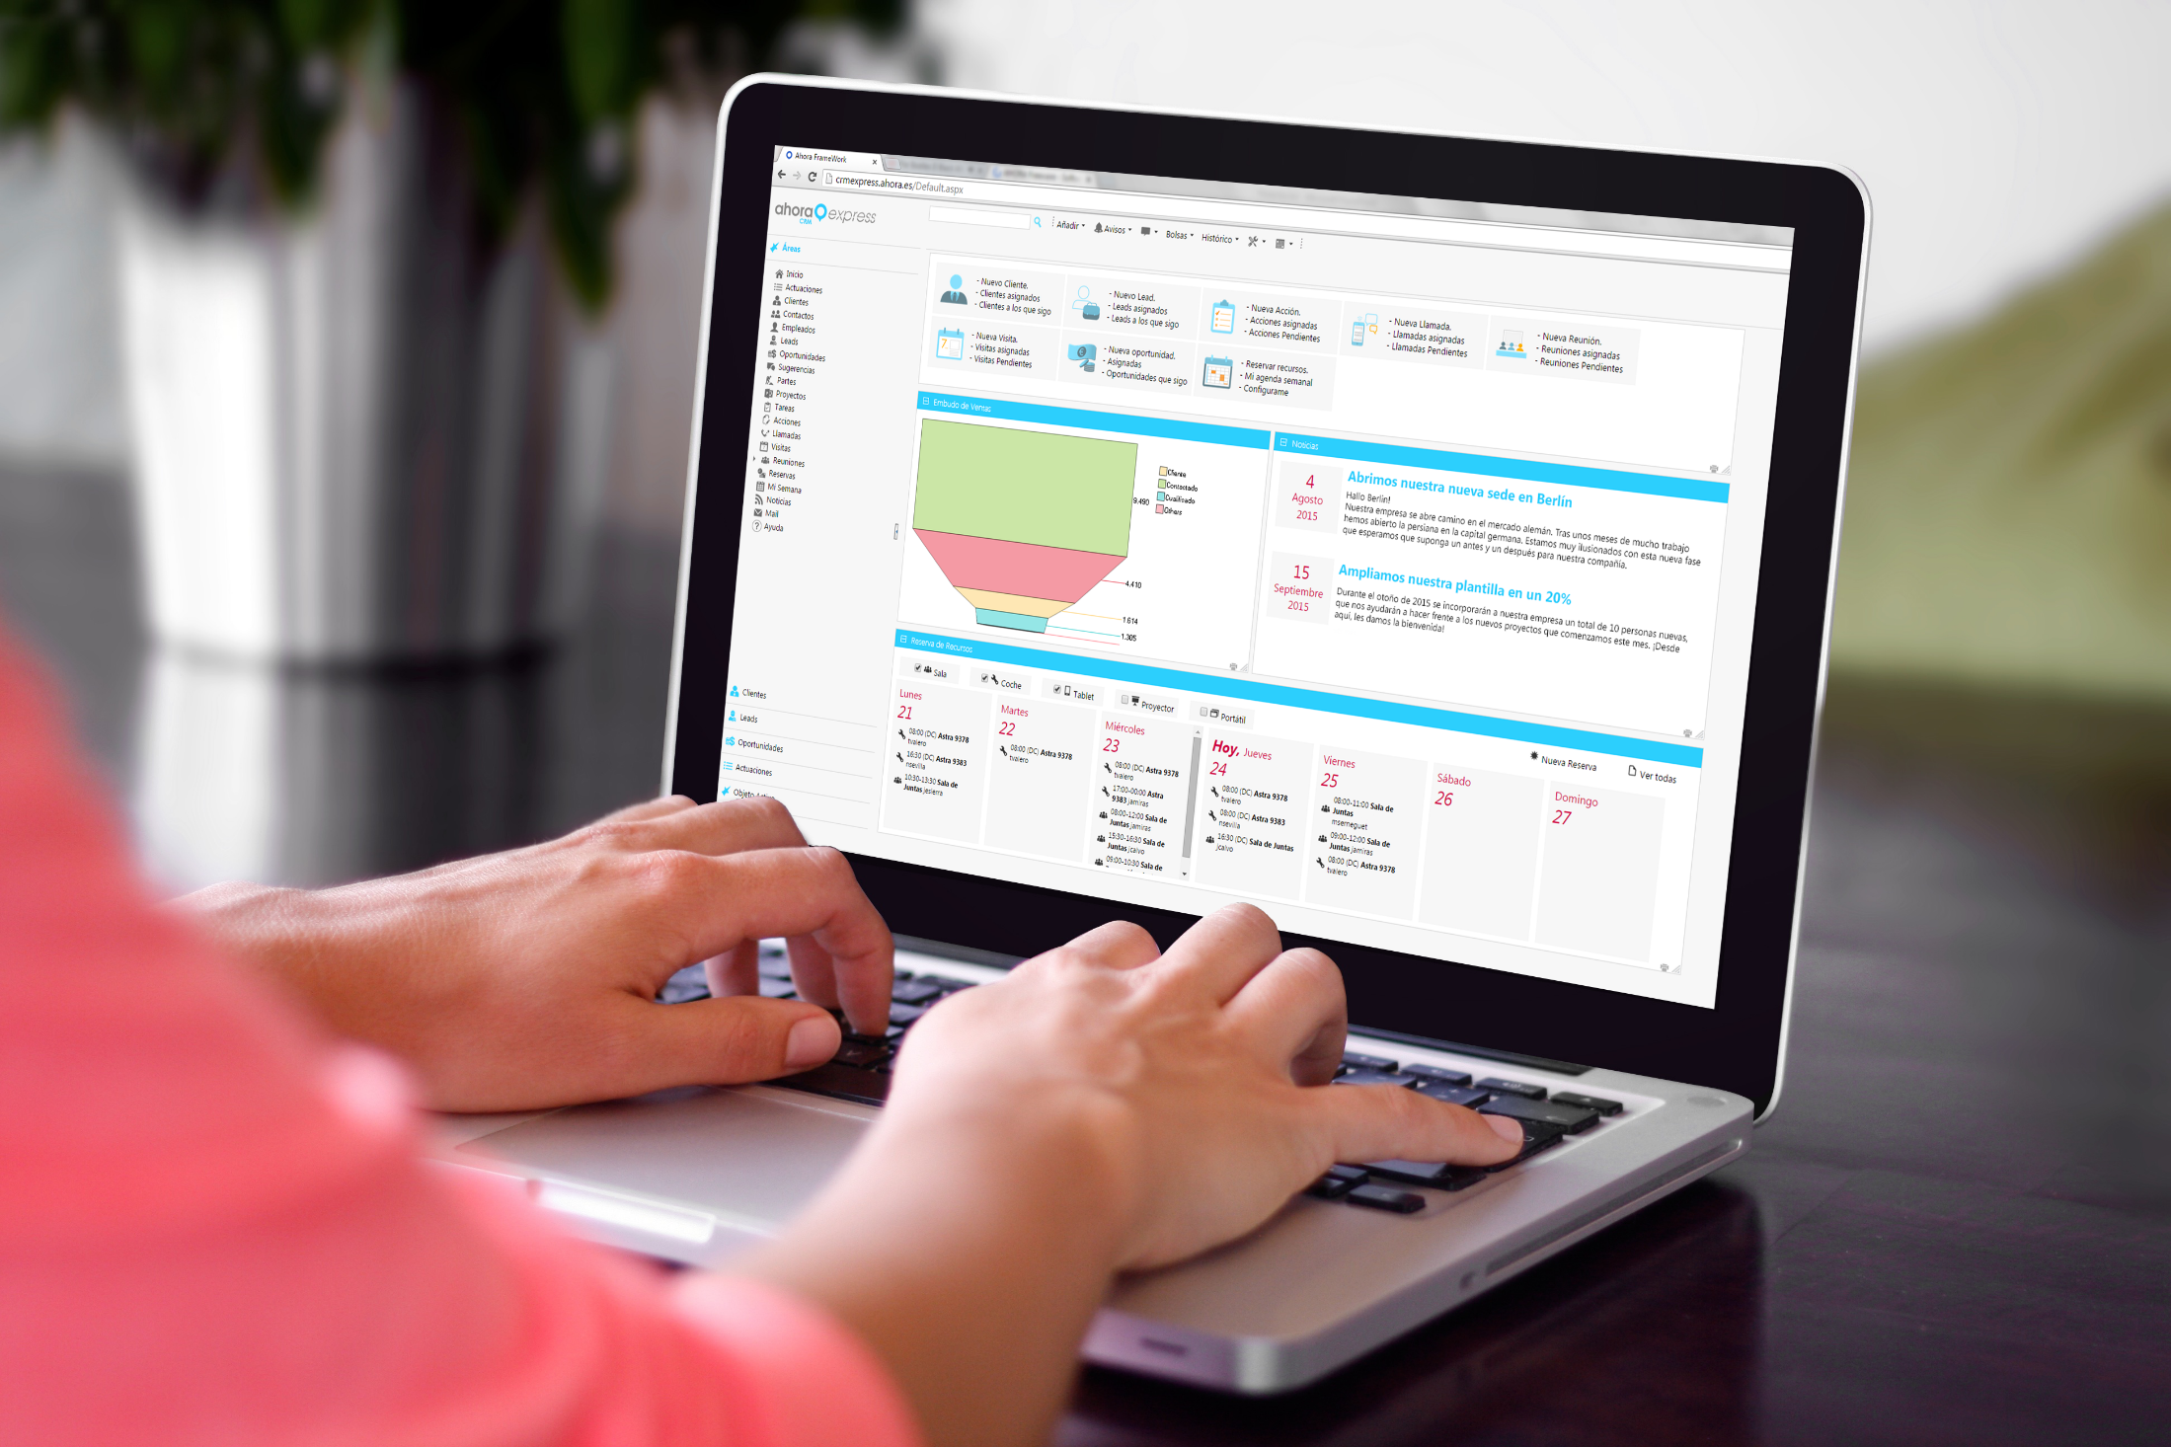

Taller de iniciación a Flexygo
Bienvenidos
Daniel E. Lutz
Flexygo academy
Developer
Product manager CRM-SAT by Flexygo

Slide 2

Formación lowcode
¿A quien va dirigida?
Estudiantes de todos los niveles.
Profesionales del sector TIC.

Slide 3
¿Qué vamos a aprender?
Agenda

Slide 4
Formación lowcode Universitario
Temario
INSTALACIÓN Y PUESTA EN MARCHA
Preparando el entono de desarrollo
Toma de contacto
ENTORNO DE USUARIO
Formularios de lista, visualización y edición
Búsqueda de la información. Filtros.
Menús
ENTORNO DE DESARROLLO
Panel de administración
Conceptos de objetos y colecciones

Slide 5
Formación lowcode
Temario
CREAR FORMULARIO DE EDICIÓN, VISUALIZACIÓN Y LISTA
Asistente de generación de objetos
Controles básicos de tipo numeración, texto, teléfono, imágenes, etc.
Diseño de formularios
Listas desplegables
Diseño de lista
Configuración de controles (propiedades de objeto)
Reutilización de configuración de controles (custom properties)
PLANTILLAS DE LISTA Y VISUALIZACIÓN
Uso de templates
Formats
Nav-button
Variables de contexto
Vistas de objeto

Slide 6
¿Qué necesitamos?
Preparando el entorno de desarrollo

Slide 7


Formación lowcode
Herramientas
IIS
Video de instalación en nuestro canal Youtube
SQL SEVER 2016 O SUPERIOR
Con autenticación mixta
SQL Management Studio
Video de instalación en nuestro canal de Youtube
https://nuget.flexygo.com/setup/academyctrackinstaller.zip
ÚLTIMO ISTALADOR DE FLEXYGO
https://nuget.flexygo.com

Slide 8
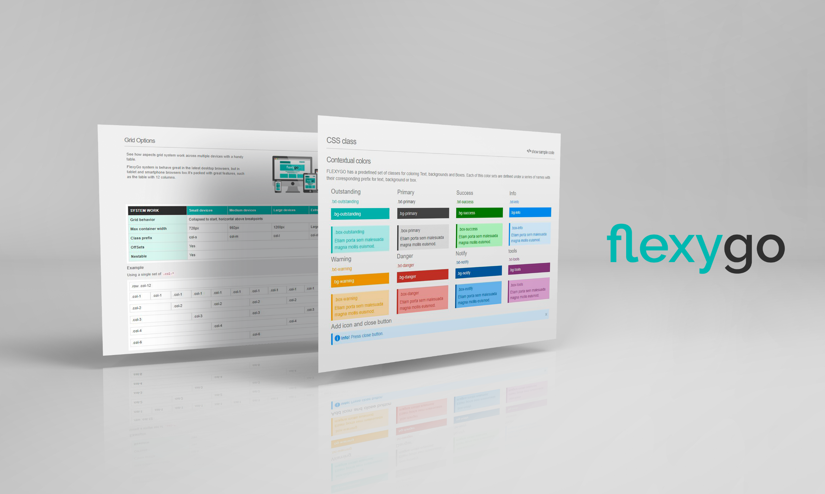
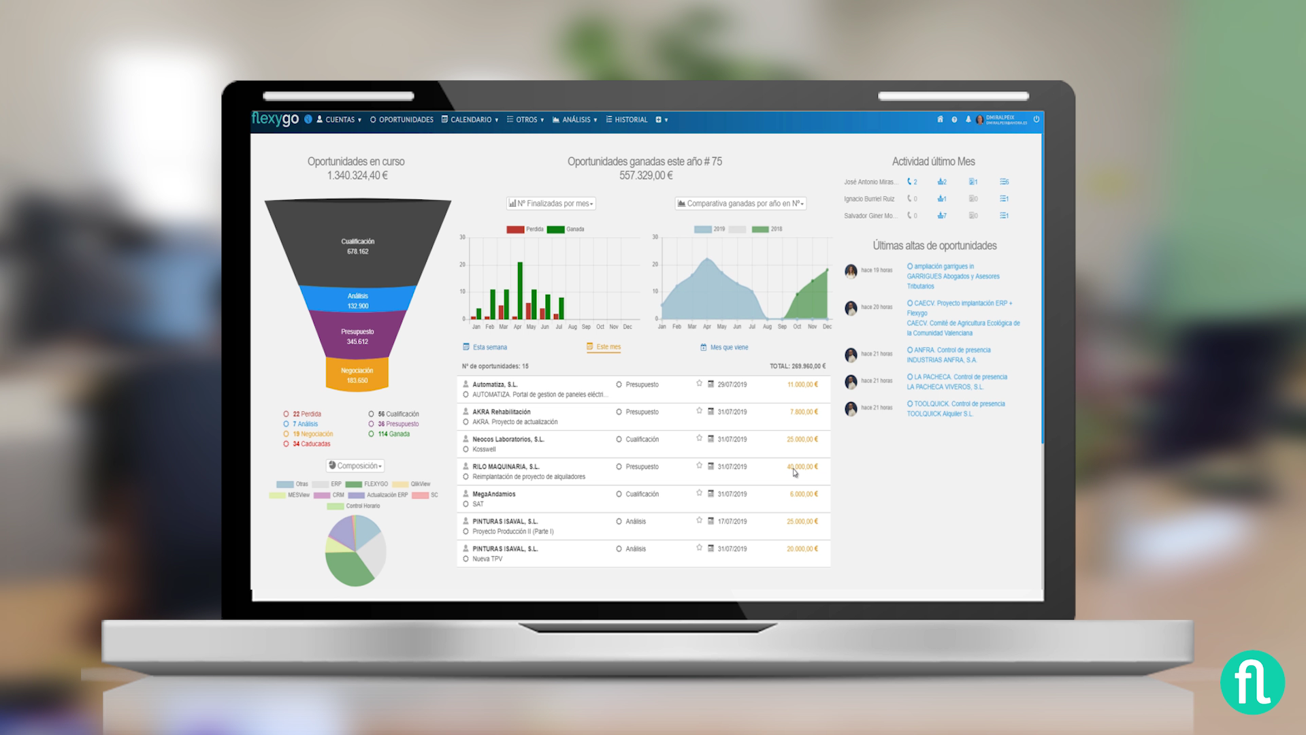

Slide 9
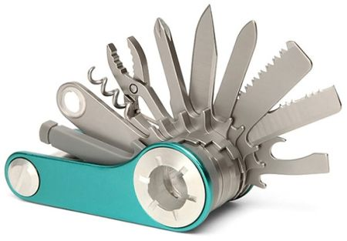
¿QUÉ ES?
Herramienta Low Code

Slide 10
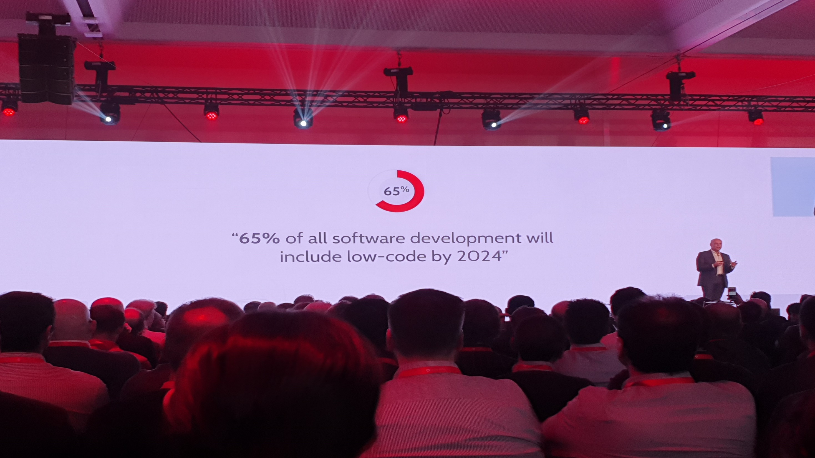
Negocio
Gartner Low Code Report 2019

Slide 11

Generador de aplicaciones web multidispositivo

Slide 12

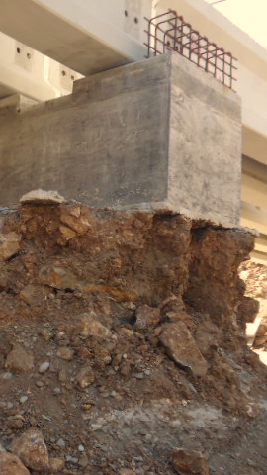


Experiencias implantando sistemas de información
Bases poco consolidadas.
Cambios lentos
Dificultad para contratar o reciclar talento
Expectativas incumplidas
Sistemas monolíticos heredados

Slide 13



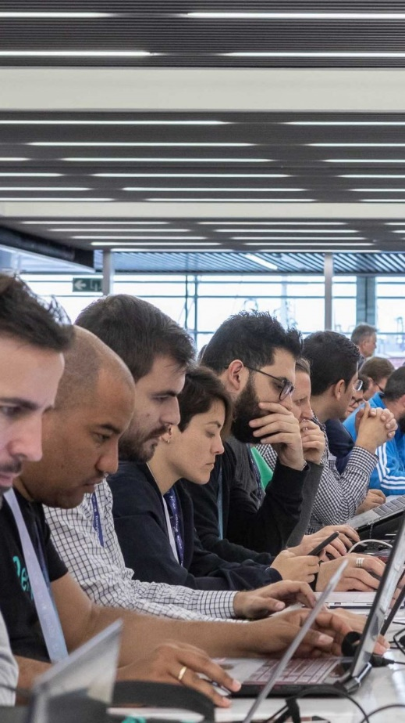
¿Qué es lo que deberíamos esperar?
Arquitectura moderna con poca o ninguna herencia
Experiencia de usuario increíble
Despliegue rápido y continuo
Talento técnico de alto nivel

Slide 14
¿Cómo nos ayuda flexygo Low Code?
Recicla, mejora y dota de super poderes al equipo tecnico
Pensar primero en el interface
No tener miedo a equivocarse
Ampliar sí…, pero se puede ir más rápido

Slide 15
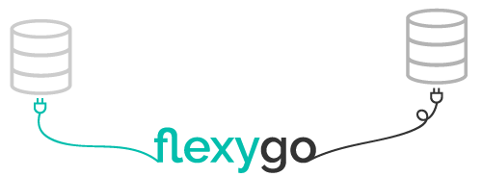
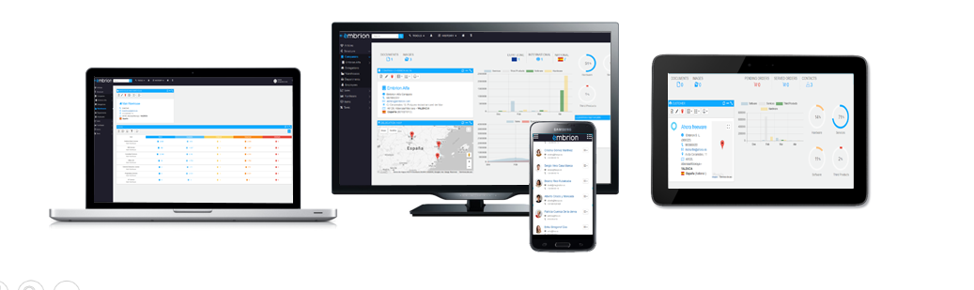
CÓMO FUNCIONA
Datos Configuración

Slide 16










Data Server
Web Server
Cliente
Interfaz
Páginas
Módulos
Formularios
Back end
Front end
Lógica GIPE
Controladores
Web API
Entidades
Soluciones de terceros.
Otros Clientes
Notes:
No tocar

Slide 17

Low code + Desarrollo
Interfaz basada en módulos: Kanban, Agenda, Mapas, Gráficas, Webmail, Gestión documental, firma, foto …
Notificaciones: Email, alertas
Seguridad: Perfiles, privilegios y auditoría, alineado con RGPD
Lógica multilenguaje. Vb.Net, C#, SQL, JS, Angular, etc.
Integración: Web API CRUD
Cron Jobs: Tareas programadas

Slide 18

Productividad
Ahorro tiempos de desarrollo.
Ahorro en costes.
MVP en tiempo récord.
Desarrollo “en caliente”
Alineado con metodologías ágiles y DevOps
Totalmente personalizable y escalable. Skins, Plugins y UI OpenSource.

Slide 19

Innovación y Modernización
Sistema de actualización automática, con multientorno y backup automático.
Documentación técnica integrada en la propia aplicación, tanto de código como de diseño.
Autodidacta: Videos de formación incluidos.
Multiinterfaz: Responsive & Adaptive.
Testing integrado.
Despliegue por integración continua: Reutilizable por los desarrolladores de productos

Slide 20

Testing automatizado
Testeo de configuración en máquina de integración.
Testeo de actualización (última contra primera).
Testeo de interfaz.
Testeo de configuración en la propia solución.
Reporting automático de incidencias en background “centinela”.

Slide 21












Tecnologías
.NET
Teamcity + Nuget + Selenium + Jasmine
Notes:
No tocar

Slide 22

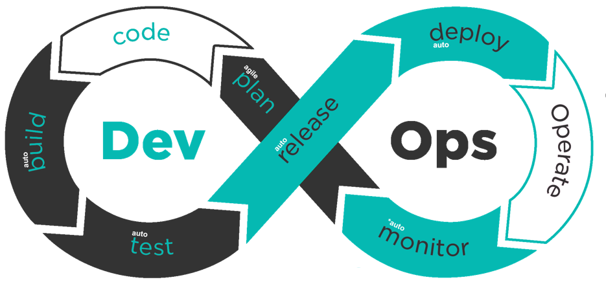








Slide 23
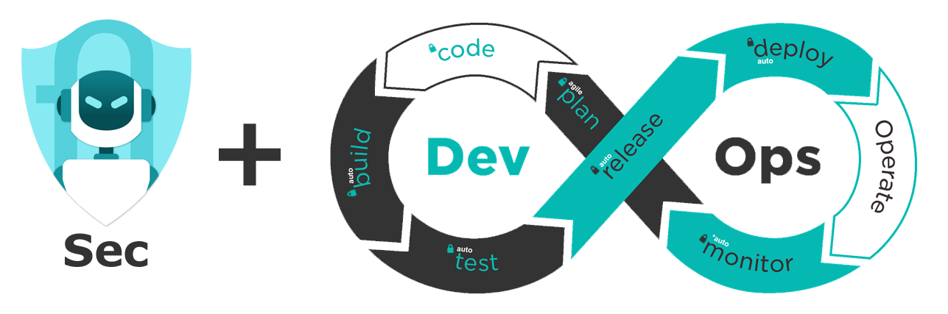
Preventiva
SecDevOps
O
Reactiva
Y

Slide 24
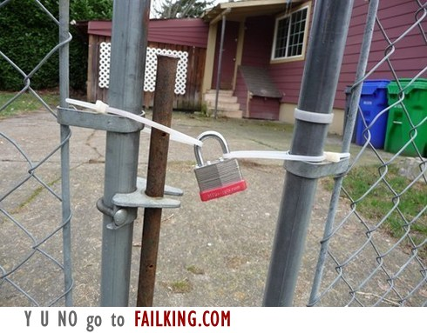
Amenaza y vulnerabilidades
Análisis del código estático
Security Testing (hacking ético).
Bloqueo Heurístico (mitigación de ataques)
FlexyGuard App
Sentinel Agent (Auditoría forense)
Despliegue Continuo

Slide 25
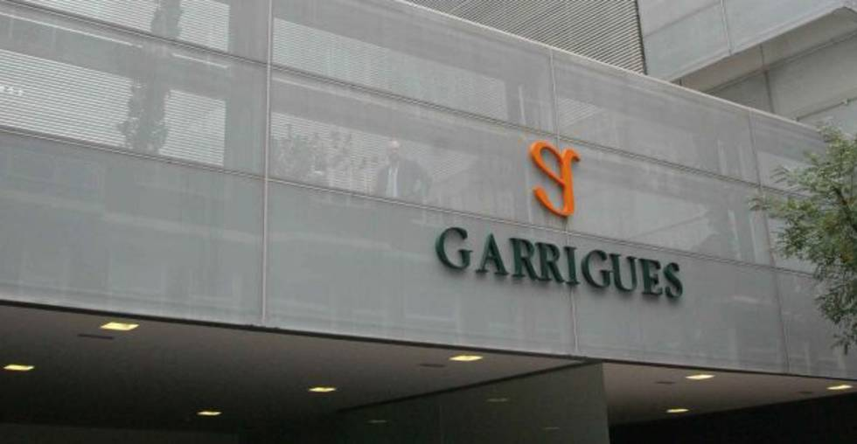

Garrigues es una firma internacional de servicios legales y tributarios que asesora en derecho empresarial en los principales escenarios económicos del mercado global. Equipo integrado por dos mil personas de veinticinco nacionalidades diferentes que operan en Europa, África, Asia y América, con presencia directa en trece países.
Implantación de solución a medida para la gestión de expedientes en área laboral y fiscal en España y Portugal
Sistema sustituido: Desarrollo propio
Competencia: sin dato
Usuarios: +2.000
Departamento TI: Sí
Entrega: 8 Sprints 4 semanas
Proyecto actual: confidencial

Slide 26
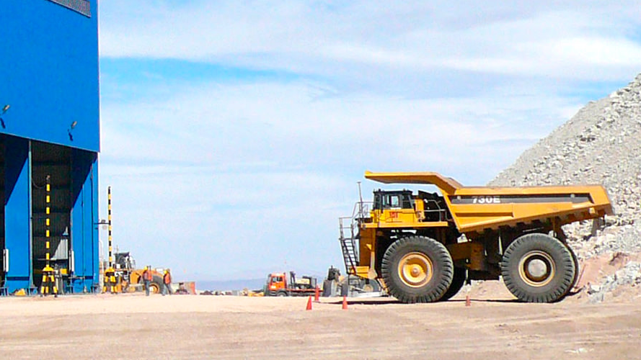

EPSA es una empresa global e integral de movimiento de tierras. Realiza servicios de Movimiento de tierras y Mantenimiento de equipos. Minería a cielo abierto, perforación, voladura, obras hidráulicas…, son algunas de sus líneas de especialización.
Desarrollo e implantación del sistema de producción integrado con su actual ERP. Sede central en la Comunidad de Madrid. Presencia internacional en los 5 continentes.
Sistema sustituido: Desarrollo propio
Competencia: IBM
Usuarios: +100
Departamento TI: Sí
Entrega: 7 sprints de 3 semanas
Proyecto actual: Sistema de gestión y control de producción en minas.

Slide 27
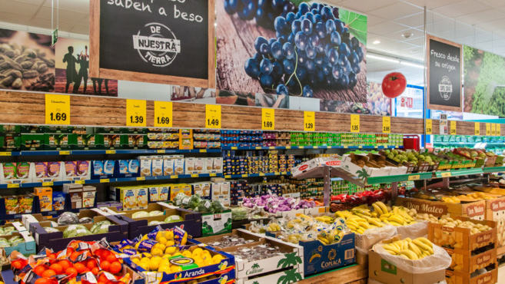

Freshtrategy -
Freshtrategy es una consultora de estrategia, desarrollo e innovación en toda la cadena de valor del sector hortofrutícola. Con sede en Málaga y ámbito europeo trabaja para ser la mayor plataforma de conocimiento e innovación del sector hortofrutícola, creando valor y rentabilidad para todos los integrantes de la cadena de valor del sector hortofrutícola.
Desarrollo e implantación del sistema de gestión de la cadena de suministro de producto fresco desde el campo hasta el lineal.
Sistema sustituido: Desarrollo propio
Competencia: Hispatec, SAP
Años como cliente: >1
Usuarios: +100
Departamento TI: Sí
Entrega: Avance contínuo en sprints 3 de semanas
Proyecto actual: Ampliación funcional de acuerdo a la evolución de necesidades.

Slide 28
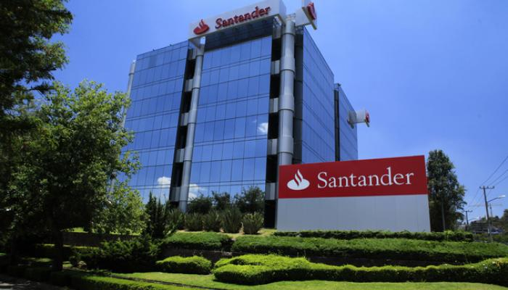

Reintegra, compañía del grupo Santander participada con Cesce y First Credit dirigía su actividad ala gestión de recobro. En 2010 vendida al grupo noruego Lindorff, uno de los líderes europeos en operaciones de gestión de recobro. Banco Santander recuperó la actividad que actualmente gestiona directamente.
Implantación de solución a medida para la automatización de los procesos y procedimientos de recobro integrado con su actual ERP.
Sistema sustituido: Desarrollo propio
Competencia: Oracle
Años como cliente: >8
Usuarios: +600
Departamento TI: Sí
Entrega: sprints de 4 semanas
Proyecto actual: actualización y ampliación funcional para el sistema de gestión de recobro.

Slide 29



Resuinsa es una compañía especializada en el textil para hostelería, con una trayectoria de 41 años en el sector textil. Presta servicio en los cinco continentes, a más de 8.000 clientes repartidos en 100 países, contando además con compañías en la República Dominicana, México, Panamá, USA, Cabo Verde, Mauricio, Sri Lanka y Costa Rica
Implantación ERP, MRP y SGA en todas las empresas del grupo. Sede central y planta de producción en la C. Valenciana, 8 empresas a nivel internacional.
Sistema sustituido: Desarrollo propio
Competencia: SAP
Años como cliente: <1
Usuarios: +60
Departamento TI: Sí
Tiempo hasta entrega: 12 meses
Proyecto actual: Implantación global ERP, CRM, MRP, SGA, e-commerce y portales corporativos.(+250.000 euros)

Slide 30


Desde su inauguración en 1976 el IVO ha sido un referente en el tratamiento de los procesos oncológicos, ofreciendo como centro monográfico oncológico, una asistencia integral a los pacientes con cáncer. La Fundación Instituto Valenciano de Oncología IVO es una entidad privada sin ánimo de lucro, cuyos patrimonio y recursos se destinan íntegramente a la lucha contra el cáncer en todas sus vertientes:
prevención, diagnóstico, tratamiento, investigación y docencia.
Implantación de solución a medida para la concentración y homogenización de desarrollos departamentales.
Sistema sustituido: Desarrollo propio
Competencia:
Años como cliente: <1
Usuarios: +100
Departamento TI: Sí
Entrega: sprints de 4 semanas
Proyecto actual: ampliación del alcance inicial y mejoras generales en su sistema de información.

Slide 31
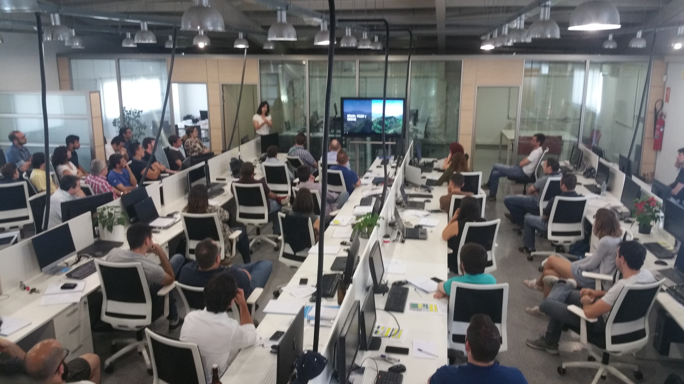


Slide 32
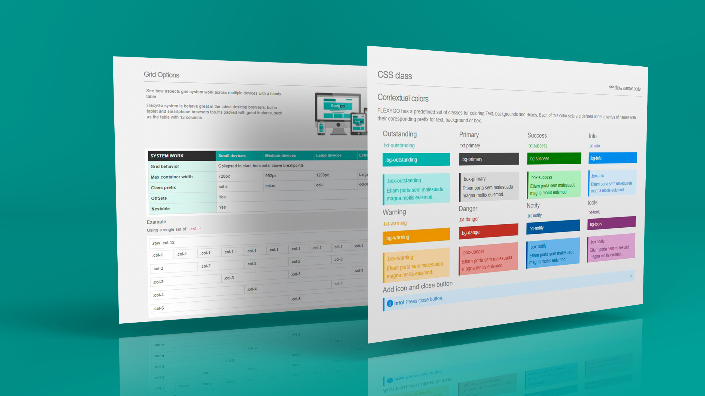
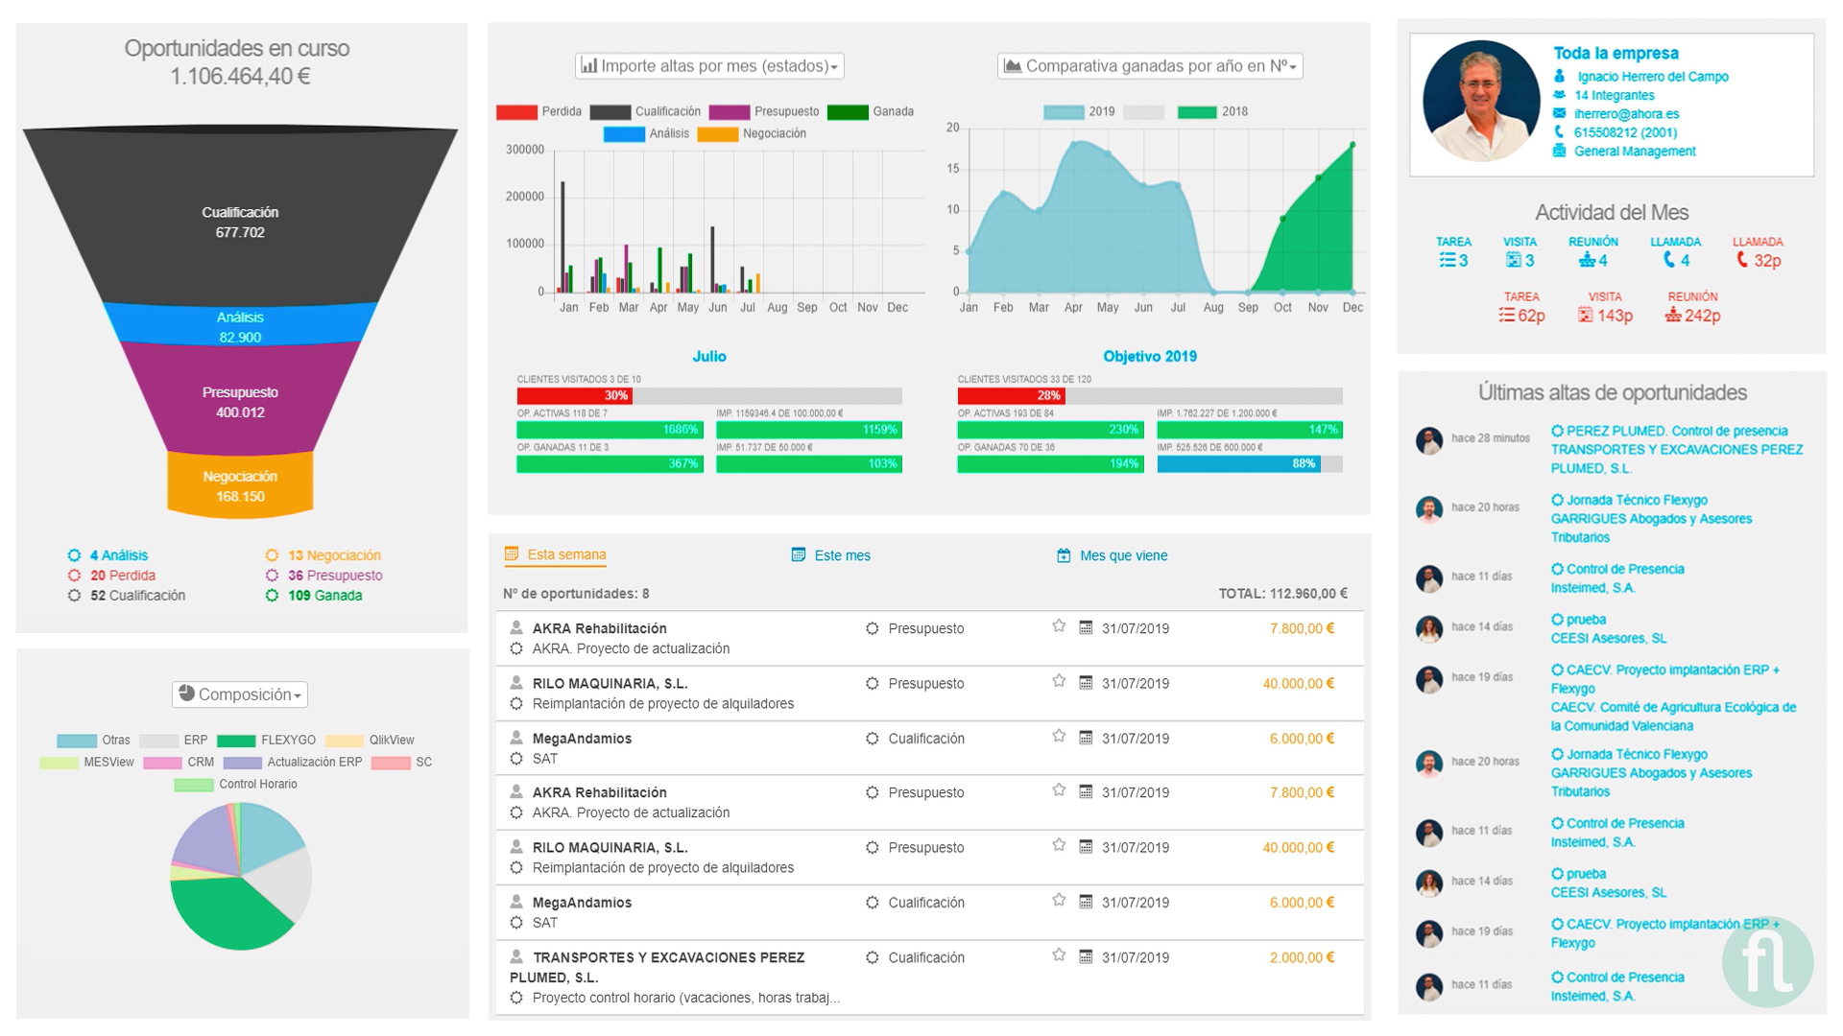

https://www.youtube.com/watch?v=oG9PK-Pvqf4

Slide 33

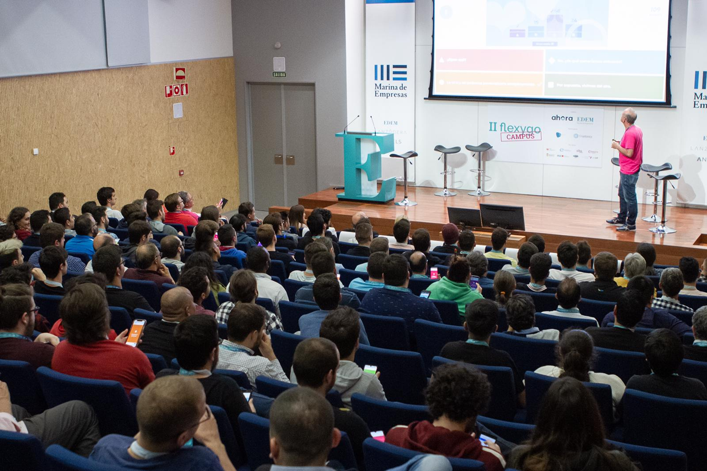

Slide 34

Objetivos
Ser una fuente de generación de contenidos de soporte y aprendizaje
Añadir un punto más a la visibilidad de flexygo
Mecanismo de activación rápida de futuros desarrolladores
Certificar a la comunidad flexygo

Slide 35

Cursos
Flexygo LowCode (all)
Flexygo Apps (beginner)
Flexygo Develop (intermediate)
Flexygo Building products (advanced)
Project Certified Professional
Product Certified Professional
Certified Product

Slide 36


Slide 37
Objetivos
Vender aplicaciones desarrolladas con flexygo
Poner en valor a la comunidad flexygo
Dar visibilidad a profesionales en base sus experiencias

Slide 38
Toma de contacto
¡A practicar!

